Slide 1
Global Bike
Curriculum: Introduction to S/4HANA using Global Bike

Slide 2
Fast Facts about SAP S/4HANA Data Types in ERP Systems
Organizational Data | Master Data | Transaction Data
Company Code | Person | Purchase Order
Plant | Material | Invoice
Storage Location | Customer | Quotation
Distribution Channel | Vendor | Sales Order
Purchasing Organization | Work Centre | Transportation Order
… | … | …
Notes:
Organizational data: cây cấu trúc của DN: bao nhiêu chi nhánh, đại lý phân phối, nhà máy, kho hàng…
Master data: Dữ liệu được khai báo 1 lần, sử dụng lại nhiều lần (mã KH, mã sp) => ít thay đổi/customize được. Dữ liệu được nhóm theo định danh: vd Material Master data định danh mã vật tư: bao gồm tất cả thông tin vật tư như tên gọi, nơi lưu kho, thông tin bán hàng, số lượng lưu kho,
Transactional data: thường phải điều chỉnh/thay đổi VD nghiệp vụ hàng ngày (tạo PO, phiếu thu/chi, hóa đơn, báo giá - theo số lượng bất kỳ). sự kiện, tác vụ, nghiệp vụ hàng ngày phát sinh – sẽ tích hợp dữ liệu trích từ Organizational data và Master data – phát sinh ở chi nhánh nào, phân bổ về bộ phận nào, nhà máy nào, link Material master data loại vật tư nào => thực hiện giao dịch: bán vật tư cho mã khách hàng nào, giao đến đâu, giá bao nhiêu…
Trên hình: Inquiry (Quotations) tạo báo giá gửi kh

Slide 3
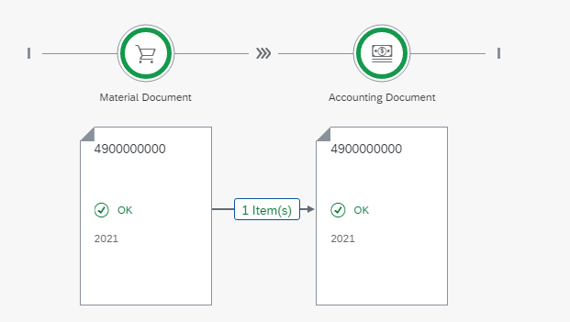

Fast Facts about SAP S/4HANA Documents
Transactions are data sets that are generated if a business transaction was executed.
Is a record of the business transaction
Includes all relevant predefined information from the master data and organizational entities
Example:
Sales Document
Purchasing Document
Material Document
Accounting Document
Document Flow
The document flow as well as the order status allow the setting of the status at any point in time
SAP revises the status every time a change in a document takes place
Notes:
Document: kết quả của transaction data sau khi tạo xong, ghi nhận lịch sử giao dịch

Slide 4
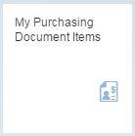
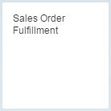
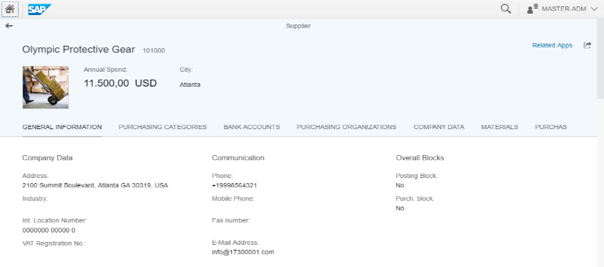
Fiori Apps
Transactional Apps
Analytical Apps
Fact Sheet Apps
Notes:
Transactional app: màn hình giao diện Fiori cho từng nghiệp vụ hàng ngày (daily tasks) trong mỗi phần hành (module) user
Analytical app: Visual overview about business data báo cáo phân tích đơn mua/bán hàng, sổ chứng từ, etc.
Fact sheet: Factsheet: hiển thị thông tin liên quan business objects (vd BP – customer hay vendor)
In SAP, a fact sheet is a tool that provides a comprehensive and consolidated view of information about a business object or entity. It is a one-stop-shop for all relevant information related to a particular entity, such as a customer, vendor, product, or material.
The fact sheet provides an easy-to-use interface that displays relevant data and key performance indicators (KPIs) in a single location. It also includes analytical features such as graphs and charts to help users better understand the data.
Users can access the fact sheet directly from various SAP applications or modules, such as Sales and Distribution (SD) or Material Management (MM), by selecting the relevant entity and clicking on the Fact Sheet icon.

Slide 5
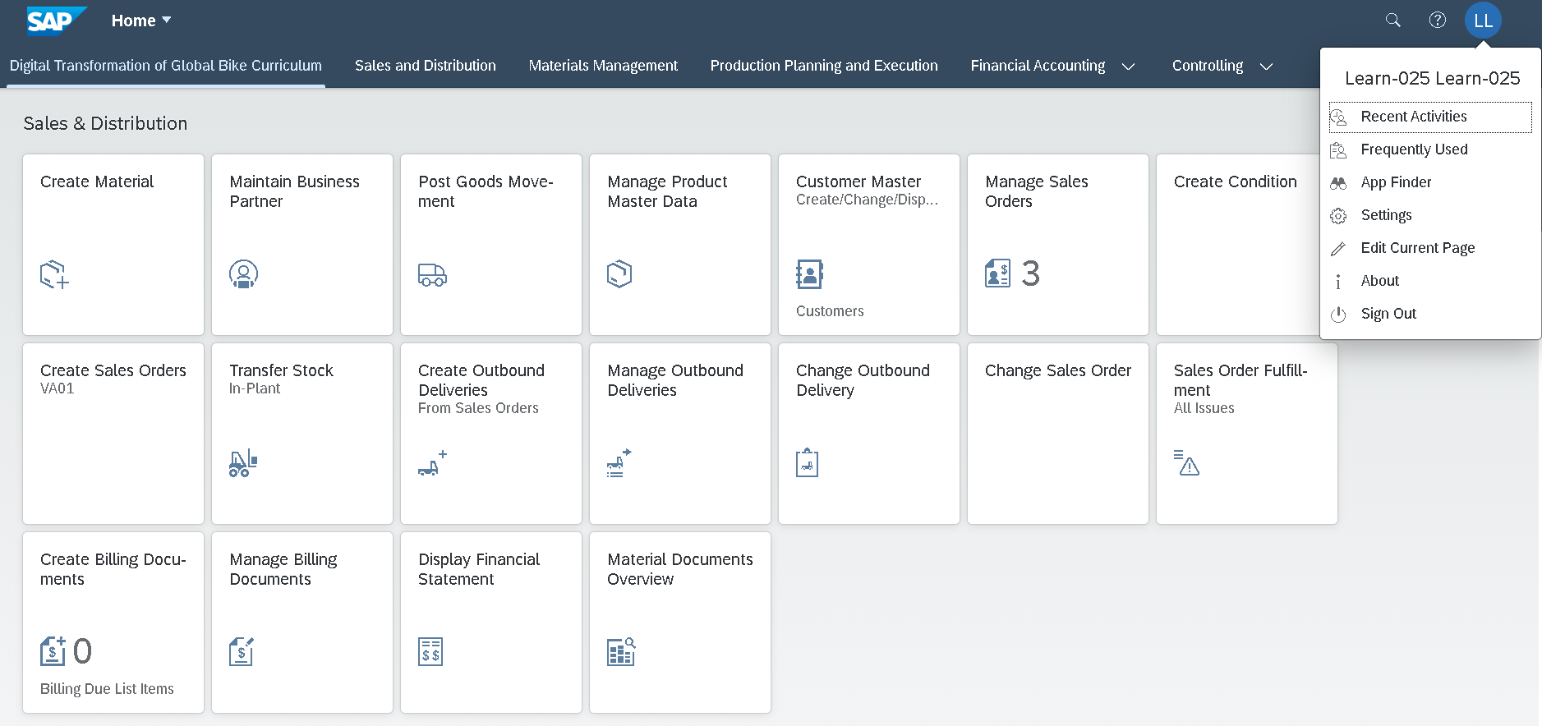
Notes:
Giao diện Fiori bản Trial

Slide 6
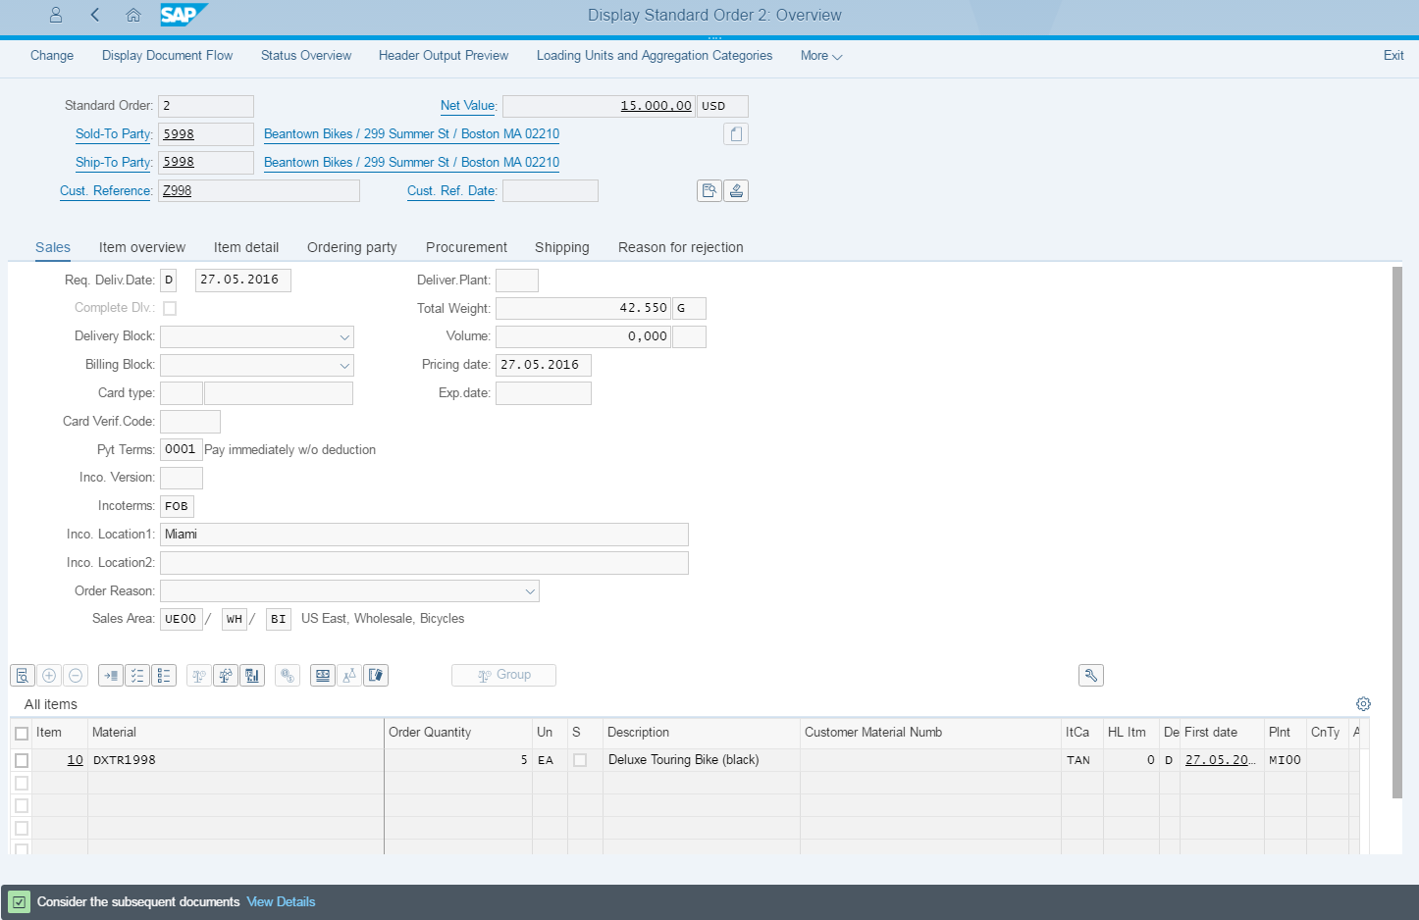
Fiori app example - Sales Order
Header Data
Item
overview
Item
Details
Notes:
Header date: dữ liệu về đơn hàng: thông tin chung của ng mua – mã khách hàng (kh), mã địa điểm giao/nhận, giá trị đơn hàng (net value)
Item overview: thông tin tổng quan mô tả đơn hàng: kh mua loại đơn hàng nào (order type), số lượng, trọng lượng, kích thước, phương thức thanh toán (payment terms – vd trả tiền ngay ko được khấu trừ/giảm giá), phương thức vận chuyển (vd mã Incoterms FOB – phí vận chuyển do ng mua chịu), địa điểm giao/nhận, etc.
Item details: thông tin chi tiết đơn hàng thiết kế dạng lưới chi tiết (grid lines) mô tả mỗi loại sp trong đơn hàng: mã sp, số lượng mỗi mã sp, mô tả sp, số lượng, lấy từ Item overview
Một số màn hình nghiệp vụ đơn giản hơn chỉ gồm Header và item details

Slide 7
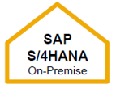

Transition to SAP S/4HANA
ERP System
Non-SAP System
New
Implementation
ERP System
Non-SAP System
System
Conversion
ERP System
Non-SAP System
Landscape
Transformation
Notes:
Các loại dự án triển khại SAP:
New implementation – Green field approach: triển khai mới hoàn toàn các module từ SAP/ chưa có SAP. Greenfield: build from scratch, xây mới hoàn toàn
Lợi ích: áp dụng đổi mới về quy trình, đơn giản hóa quy trình kinh doanh, tiết kiệm thời gian, sẵn sàng sử dụng (ready-to-run)
System conversion – Brown field: Client có sẵn hệ thống ERP cũ (SAP hoặc non-SAP), đã có configuration và database, chuyển qua S/4 HANA. Vd chuyển từ Non-SAP sang SAP, hay từ SAP ver cũ sang ver mới
Landscape transformation: ko chuyển hết hoàn toàn mà chỉ một phần, vd đang dùng ERP của thằng khác như MISA quản lý kế toán, nhưng muốn cắm thêm module MM từ SAP. Hoặc chuyển đổi qua nhiều region

Slide 8

4.1 (May 2022)
SAP S/4HANA 2020
Global Bike
No Prerequisites needed

Slide 9
Simha Magal
Stefan Weidner
Jeff Word
Beginner

Slide 10
At the completion of this module, you should be able to:
Describe the story of the Global Bike Group
Draw the organizational structures of the Global Bike Group
Describe the essential characteristics of the products and business partners of the Global Bike Group.
List the business processes of the Global Bike Group.
Notes:
Mô tả lịch sử, thông tin về vận hành, đặc điểm sản phẩm, quy trình sản xuất, phân phối, đối tác doanh nghiệp (kh và nhà cung cấp) của GBI
Vẽ cơ cấu tổ chức (org structure) GBI

Slide 11
Agenda
Global Bike Group
Organizational Structure
Products
Business Partners
Business Processes

Slide 12
Global Bike Group
Background:
Global concern using full ERP capabilities
Consists of two companies located in the US and in Germany
History:
John Davis won numerous mountain bike championships in the US
In 1990 started his own mountain bike company (Frankenstein Bikes)
Peter Schwarz grew up with road bikes in the Black Forest, Germany
As a student, he engineered ultra-light composite frames
In 1993 started his own bike frame company (Heidelberg Composites)
The two of them met in 2000
In 2001 Frankenstein Bikes and Heidelberg Composites merged to form Global Bike Inc.
Notes:
Lịch sử hình thành trên 20 năm
John Davis (US) tay đua xe đạp địa hình (off-road trail racing) nhưng các loại xe đua thời điểm đó ko đáp ứng nhu cầu, nên ông đã tự sx chiếc xe từ các bộ phận của chiếc xe cũ và thắng giải. Từ đó thành lập cty Frankenstein Bikes
Cùng thời điểm đó, Peter Schwarz (Germany) một kỹ sư yêu thích xe đua đường dài (long-distance road racing) đã nghiên cứu sx các khung xe carbon siêu nhẹ được đưa vào các xe đua ở châu Âu, từ đó thành lập cty Heidelberg Composites
Định mệnh đã đưa 2 ông gặp nhau năm 2000, và 2001 sát nhập (merger) 2 cty thành Global Bike Incorporated (GBI)

Slide 13
Global Bike Group
Strategy:
John and Peter are Co-CEOs
John is responsible for (in terms of reporting)
Sales, Marketing, Service and Support, IT, Finance, and Human Resources
Sells products and brings in money (Order-to-cash)
Peter is responsible for
Research, Design, Procurement, and Manufacturing Groups
Builds products and spends money (Cash-to-order)
World-class bicycle company serving both the professional and “prosumer” in touring and off-road racing.
Focus on:
Quality
Toughness
Performance
Notes:
John & Peter là đồng CEOs
John phụ trách quy trình Order-to-cash (từ lúc đặt hàng đến thu tiền) và Service & support (dịch vụ, CSKH) bao gồm các bộ phận: Sales, Marketing, IT, Tài chính, Nhân sự HR,
Peter phụ trách quy trình Cash-to-order (Idea-to-Market and Build-to-Stock) (từ ý tưởng đến tiếp thị, nghiên cứu khảo sát thị trường, và hoạt động sản xuất lưu kho) bao gồm các bộ phận: R&D nghiên cứu phát triển sản phẩm (sp), thiết kế sp, mua nguyên vật liệu, sản xuất
Peter dùng tiền để build sp, John bán sp đem tiền về. Business cycle chu kỳ kinh doanh như vậy

Slide 14
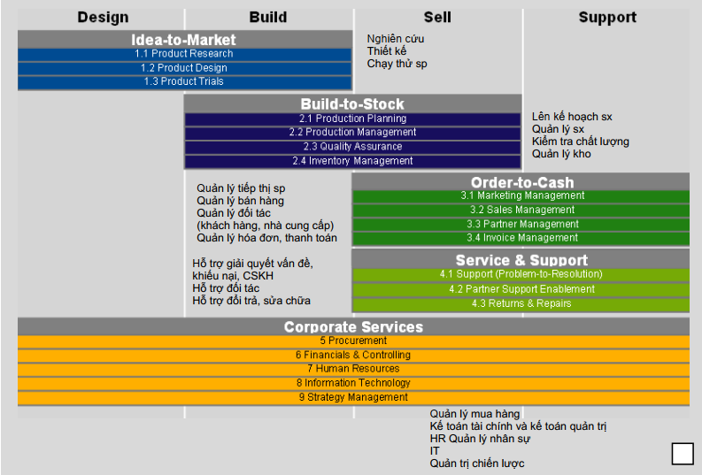
Notes:
Material planning (MRP): hoạch định nhu cầu nguyên vật liệu (NVL) là một phần trong các hệ thống dùng cho Lập kế hoạch sx (Production planning)

Slide 15
Agenda
Global Bike Group
Organizational Structure
Products
Business Partners
Business Processes

Slide 16
Fast Facts about SAP S/4HANA Organizational Unit
SAP Terminology:
Enterprise
Client
Company Code
Plant
Sales Organization
Division
Storage Location
Company
Subsidiary
Plant
Sales Organization
Sales Organization
Storage Location
Department
Division
Business Area
Notes:
Client: Global Bike Group
Company code: GBI (US00)
Plant: Miami (MI00)
Sales organization: US East (UE), US West (UW)
Division - Bicycles (BI), Accessories (AS)
Storage Location: Finished goods (FG)
Distribution channel: Wholesale (WH)

Slide 17
Organizational Structure (Overview)
Global Bike Group
Concern
Co-CEO John Davis
Co-CEO Peter Schwarz
Global Bike Inc.
Global Bike Germany GmbH
Companies
Dallas
Miami
San Diego
Heidelberg
Hamburg
Locations
Notes:
Global Bike Group tập đoàn Global Bike
Trụ sở chính ở Dallas
Global Bike Inc (GBI) cty hợp nhất từ 2 cty Đức và Mỹ được dk mã số thuế và theo chuẩn mực kế toán Mỹ (GAAP accounting standards)
Tập đoàn Global Bike có 1 cty con ở Đức là Global Bike GmbH theo quy định thuế của Đức và chuẩn mực ktoan quốc tế IFRS
Các hoạt động chính: MRP, finance, AdminHR, IT được hợp nhất ở trụ sở chính Dallas. Dallas sản xuất cho thị trường Mỹ và thị trường xuất khẩu - phân phối sp ở trung Mỹ và các nhà bán lẻ online. GBI còn có 2 kho cho xuất khẩu và giao vận ở Miami, San Diego. Kho San Diego phụ trách phân phối khu vưc Bờ Tây Mỹ và thị trường châu Á, Miami phân phối kv Bờ Đông Mỹ và Mỹ Latin
Heidelberg là trụ sở chính của Global Bike GmbH Đức - cơ sở sx chính cho thị trường châu Âu. Kho Heidelberg phụ trách vận chuyển khu vực nam Âu. Kho Hamburg phụ trách vận chuyển đến UK, Ireland,Trung Đông, châu Phi.
Global Bike có 2 cơ sở sx chính ở Dallas và Heidelberg. Mỗi cơ sở có 3 dây chuyền sx, mỗi dây chuyền có công suất sx 1000 xe mỗi năm. Tương đương 6000 xetổng công suất sx, và có khả năng tang 15-20% công suất nếu làm tăng ca vàthuê công nhân bán thời gian

Slide 18
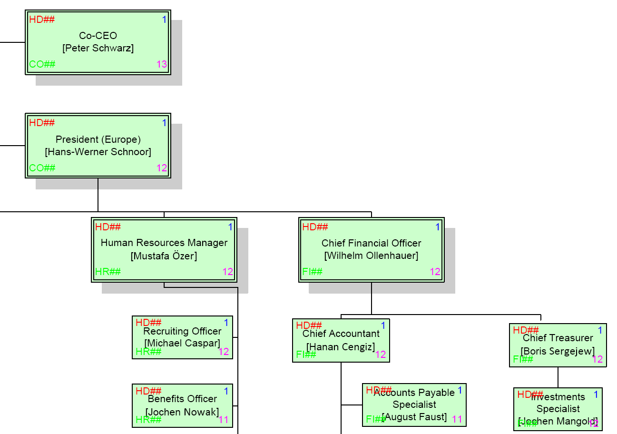
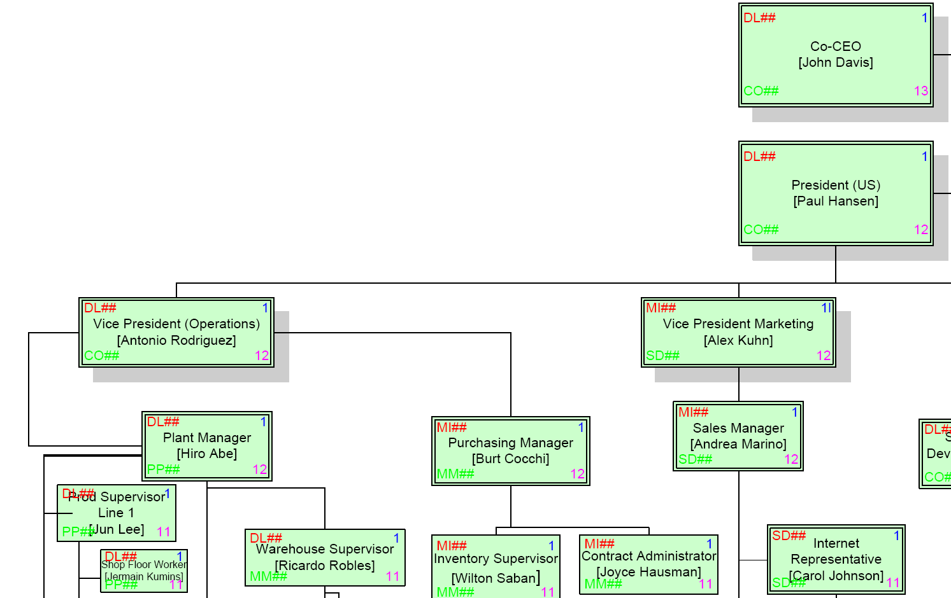
Organizational Structure (Human Resources)
Employees (US and Germany)
Notes:
CEO CFO
Treasurer: thủ quỹ
Accounts payable: quản lý công nợ nhà cung cấp (phải trả ncc)
Plant manager: quản lý xưởng
Purchasing manager: quản lý bộ phận thu mua
Production supervisor: giám sát dây chuyền (sx)
Shop floor worker: công nhân xưởng

Slide 19
Agenda
Global Bike Group
Organizational Structure
Products
Business Partners
Business Processes

Slide 20
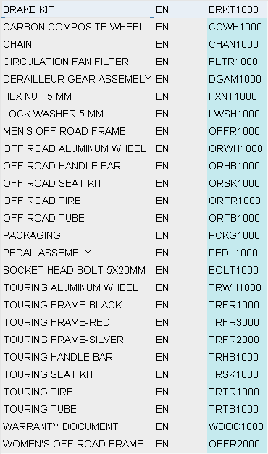
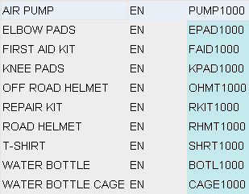
Products
Trading Goods
Accessories
Safety Gear
Other
Raw Materials
Notes:
Phân loại sản phẩm (sp):
Trading goods – nhập về bán lại/mua sp từ cty khác về bán ko phải mình sx, (accessories product line) dòng phụ kiện cho xe đạp, như mũ bh, áo thun, bình nước, khay đựng bình nước, bộ dụng cụ sửa chữa, bộ bảo hộ cùi chỏ/đầu gối, bơm xe, bộ sơ cứu
Raw materials – nguyên vật liệu sx xe đạp: bộ thắng, bánh xe, dây xích, quả

Slide 21
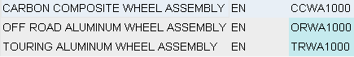
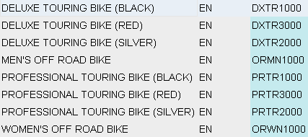
Products
Semi-Finished Goods
Finished Goods
Touring Bikes (Deluxe, Professional) in three colors
Off-Road Bikes (Men, Women)
Notes:
Semi-finished goods – bán thành phẩm vd sp đang trong quá trình sx (work-in-progress) chưa hoàn thiện, hoặc chuyển giao dây chuyền, lắp ráp ra thành phẩm; hoặc bán thành phẩm nhập từ nhà cung cấp (ở đây là 3 loại bánh xe)
Finished goods – thành phẩm các mẫu xe đã hoàn thiện để bán ra thị trường: bản deluxe và pro cho dòng xe nội thành, bản nam-nữ cho dòng xe địa hình
Sản phẩm đặc trưng của Global Bike là khung xe hỗn hợp nổi tiếng thế giới về độ chắc chắn, trọng lượng nhê và dễ bảo quản. Được sử dụng trong các tour xe đạp nổi tiếng.
Global Bike sản xuất 2 mẫu xe đặc trưng cho xe đạp nội thành (road bike) là bản deluxe (loại bánh aluminum khung nhôm) và bản pro (carbon hỗn hợp), khác nhau ở chất liệu bánh xe
2 mẫu xe đạp địa hình cho nam-nữ, khác nhau ở kích thước và hình dáng khung xe của nữ nhỏ và công thái học

Slide 22
Agenda
Global Bike Group
Organizational Structure
Products
Business Partners
Business Processes
Notes:
Trong ver 4.1 BP gọi chung cho cả Vendors (nhà cung cấp) và Customers (khách hàng)

Slide 23
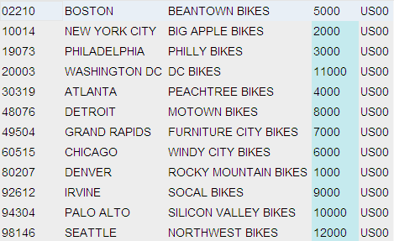
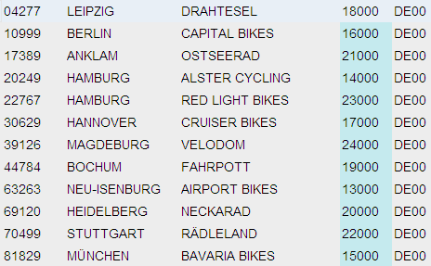
Business Partners
Customers (US and Germany)
Notes:
Các khách hàng ở Mỹ và Đức: mã kh, city, tên cty kh

Slide 24
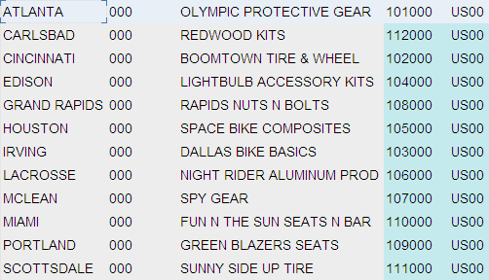
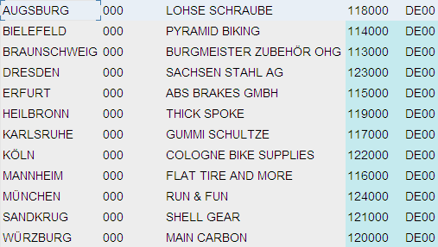
Business Partners
Vendors (US and Germany)
Notes:
Các nhà cung cấp ở Mỹ và Đức

Slide 25
Agenda
Global Bike Group
Organizational Structure
Products
Business Partners
Business Processes

Slide 26
Fast Facts about SAP S/4HANA Enterprise Resource Planning (SAP ERP)
Enables a company to support and optimize its business processes
Helps the organization run smoothly
Real-time environment, Scalable and flexible
Collections of logically related transactions within
identifiable business functions
Buy (MM)
Track (CO)
Sell (SD)
People (HCM)
Make (PP)
Maintain (EAM)
Track (FI)
Store (WM)
Projekt (PS)
Services (CS)
Notes:
Hỗ trợ tối đa hóa các hoạt động, quy trình trong DN
Giúp các nghiệp vụ hàng ngày vận hành trơn tru
Cập nhật dữ liệu theo thời gian thực, có thể điều chỉnh và linh hoạt
SAP transaction codes: Transaction codes are organized into collections that are logically related to identifiable business functions, such as financial accounting, material management, sales and distribution, and so on. These collections are called SAP modules, and each module contains a set of transaction codes that relate to a specific business function. Ví dụ, module kế toán tài chính trong SAP chứa các mã giao dịch để quản lý các quy trình kế toán, chẳng hạn như tạo và đăng nhập các khoản ghi chứng từ, chạy các báo cáo tài chính và quản lý các khoản nợ và phải trả. Tương tự, module quản lý vật liệu chứa các mã giao dịch để quản lý mua sắm, quản lý hàng tồn kho và kế hoạch sản xuất.

Slide 27
Business Processes
Sell – Fulfillment
Buy – Procurement
Make – Production
Track – Financial Accounting
Track – Controlling
People – Human Capital Management
Store – Inventory and Warehouse Management
Maintain – Enterprise Asset Management
Service – Customer Service
Project – Project Management
Notes:
Quy trình bán hàng, order fulfillment chuyển giao nhà phân phối. Customer order fulfillment là quá trình bắt đầu từ lúc hàng hóa được nhập vào kho đến lúc người mua hàng nhận được sản phẩm, bao gồm các hoạt động xác nhận đơn, chuẩn bị hàng, lấy hàng từ kho, đóng gói và vận chuyển, theo dõi tình trạng đơn, xử lý đơn và xác nhận thanh toán
Quy trình mua hàng
Quy trình sản xuất
Quy trình theo dõi các nghiệp vụ hàng ngày (kế toán tài chính và kế toán quản trị). Kế toán quản trị: Quản lý chi phí sx, chi phí nhân công máy móc, giá thành, giờ công, giờ máy, kiểm soát hoạt động và ngân sách, kết quả dự án, kiểm tra đánh giá hiệu quả hoạt động dựa trên báo cáo tài chính – phục vụ cho internal decision making
Quy trình quản lý nguồn lực nhân sự
Quy trình quản lý kho bãi và hàng tồn kho
Quy trình quản lý tài sản doanh nghiệp (EAM) EAM là một tập hợp các quy trình và công cụ cho phép các công ty theo dõi và quản lý tài sản vật chất (máy móc, thiết bị và phương tiện) trong suốt vòng đời của tài sản – từ mua sắm đến loại bỏ
Quy trình quản lý dịch vụ kh (CSKH, đổi trả bảo hành, sửa chữa, giải đáp tư vấn, các dịch vụ after sale)
Quy trình quản lý dự án (phát triển sản phẩm)

Slide 28
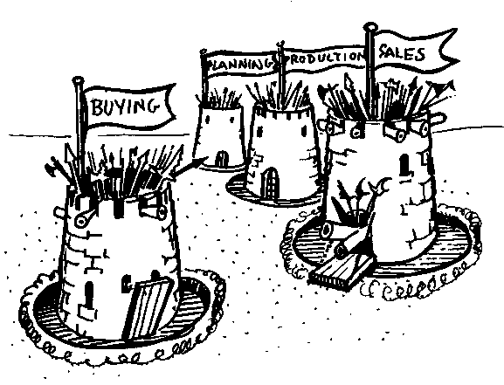
Cross-functional Integration
Notes:
ERP - Enterprise Resource Planning - breaks down the traditional barrier that exist within a corporation. For anyone to benefit from ERP, everyone has to contribute, this is the key to ERP survival.
Silo – các pháo đài phòng thủ riêng/các nghiệp vụ, hoạt động biệt lập với nhau
There has to be a common agenda throughout the business. To get the commitment from everyone, everyone has to believe their needs and objectives are addressed by the plan, learning the tools and techniques to accomplish this is then relatively easy.
Vì công ty Global có hoạt động ở nhiều địa điểm nên cần sự hợp nhất, tích hợp dữ liệu để thuận lợi cho tổng hợp báo cáo, phân tích, lập kế hoạch, kiểm soát hàng hóa/nguyên vật liệu, và các hoạt động quản trị doanh nghiệp chung

Slide 29
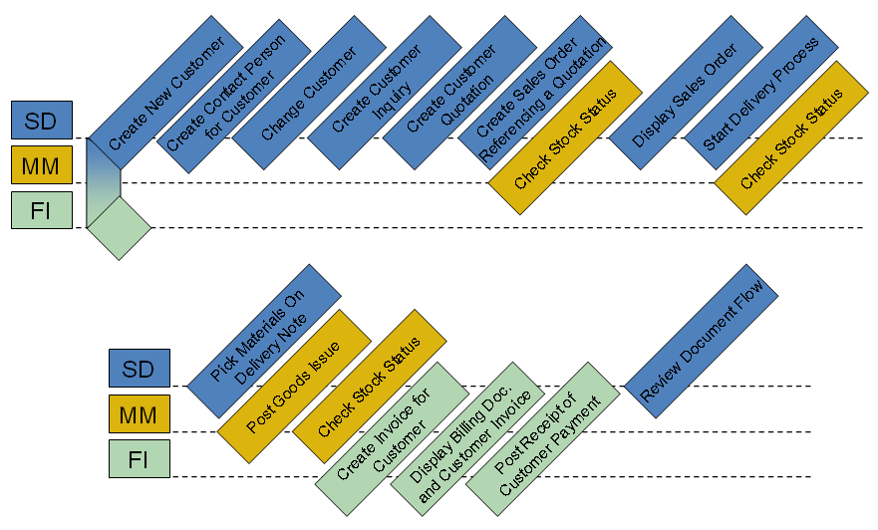
Process Integration (Example)
Order-to-Cash Process
Sales and Distribution (SD)
Materials Management (MM)
Financial Accounting (FI)
Notes:
Các quy trình từ lúc đặt hàng đến thu tiền: tương ứng các module của môn SAP311
SD và MM
Bán hàng và phân phối hàng
Quản lý nguyên vật liệu
Trong SD (các ô màu xanh): tạo Master data cho kh, tạo người contact (sale person) cho kh, thay đổi/cập nhật thông tin kh, tạo yêu cầu từ kh (từ nghiên cứu thị trường), tạo báo giá, tạo đơn bán hàng
Sau khi SAP tích hợp dữ liệu từ phân hệ (module) SD qua MM để check tồn kho (các ô màu vàng). Hiển thị đơn bán hàng. Bắt đầu quy trình giao hàng. Soạn hàng để xuất kho
Post goods issue (giống good delivery note) sau khi xuất hàng bán, phát hành phiếu xuất kho.
Giá trị tồn kho giảm ghi nhận dữ liệu trong module FI (ô xanh lá). Xuất hóa đơn. Hiển thị hóa đơn, ghi nhận doanh số và công nợ. Sau khi nhậ

Slide 30
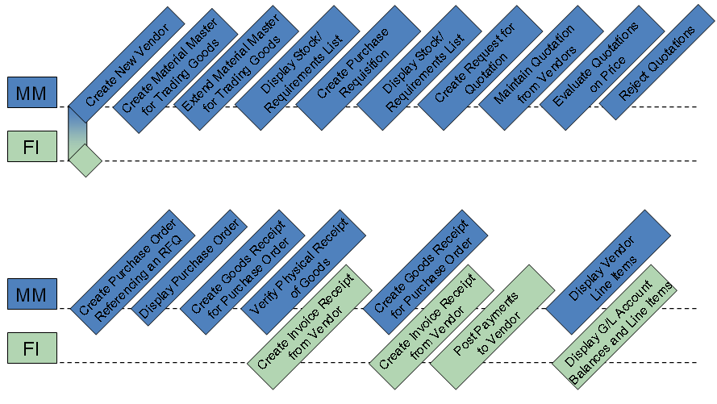
Process Integration (Example)
Procure-to-Cash Process
Materials Management (MM)
Financial Accounting (FI)
Notes:
Procure-to-cash hay P2P (procure-to-pay) là quy trình từ mua hàng đến thanh toán cho nhà cung cấp (NCC)
Purchase requisition: yêu cầu mua hàng nội bộ
Request for quotation: yêu cầu báo giá
Purchase order (PO): đơn mua hàng
Kiểm tra báo giá, đánh giá nhà cung cấp, chấp nhận/từ chối báo giá, tạo đơn mua hàng (PO)
Quy trình P2P này bao gồm nhiều bước từ việc tìm kiếm và chọn nhà cung cấp cho đến việc thanh toán cho những sản phẩm hoặc dịch vụ được mua.
Đặt hàng: tìm kiếm nhà cung cấp phù hợp, tạo đơn đặt hàng và gửi đơn đến nhà cung cấp.
Xác nhận đơn đặt hàng: Nhà cung cấp xác nhận đơn đặt hàng và xác định thời gian giao hàng và giá cả.
Nhận hàng: nhận hàng từ nhà cung cấp và kiểm tra chất lượng và số lượng hàng hóa.
Xác nhận thanh toán: xác nhận rằng hàng hóa đã được nhận và hợp lệ để thanh toán.
Thanh toán: thanh toán cho nhà cung cấp theo đúng hợp đồng đã ký kết.

Slide 31
Key terms
Global Bike Group
Global Bike Inc. (GBI)
Global Bike GmbH
Product types: Trading goods; Raw materials; Semi-finished goods; Finished goods (FG) - Off-road bikes: Men & Women
Tour bikes: Deluxe & Professional (DXTR, PRTR)
Business Partner (BP)
Client: Global Bike Group
Company code: GBI (US00)
Plant: Miami (MI00)
Sales organization: US East (UE), US West (UW)
Division - Bicycles (BI), Accessories (AS)
Storage Location: Finished goods (FG)
Distribution channel: Wholesale (WH)
Notes:
Distribution channel – kênh bán hàng: Wholesale (WH)

Slide 32
Global Bike Enterprise Structure in SAP ERP (Sales)
Distribution Channel Wholesale WH
Division Accessories AS
Division Bicycles BI
Cross-Division 00
Distribution Channel Internet IN
US West
UW00
CA West
CW00
DE North
DN00
GB North
GN00
AU North
AN00
US East
UE00
CA East
CE00
DE South
DS00
GB South
GS00
AU South
AS00
Sales
Organization
CC US00
CC CA00
CC DE00
CC GB00
CC AU00
Company Code
Credit Control Area (global) GL00
Client Global Bike
Notes:
Organizational units displayed in grey are not yet implemented, but are already planned in GBI.

Slide 33
Unit Overview
SD Organizational Structure
SD Master Data
SD Processes
Order-to-Cash Process

Slide 34
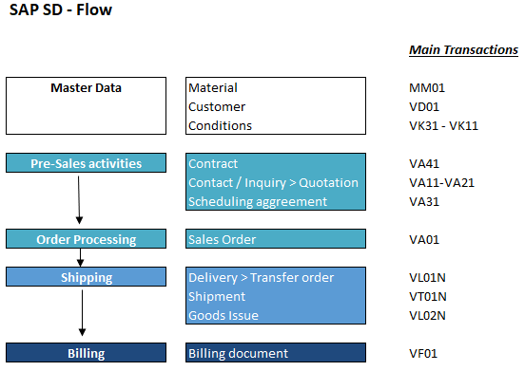

Slide 35
Sales Order Process
Presales Activities
Sales Order Entry
Check Availability
Pick Materials
Pack Materials
Post Goods Issue
Invoice Customer
Receipt of Customer Payment
Notes:
The ultimate goal of all presales activities is to equip the sales technician with all the information necessary to negotiate and complete the potential sale
Past sales activity
Past communication
Contact information
General company info
Credit limits and usage
Current backorders
Creating and tracking customer contacts and communications (sales activity)
Phone call records
On-site meeting
Letters
Campaign communication
Pre-sales documents: Inquiries (customer’s request to a company for information or
quotation) and Quotations (presents the customer with a legally binding offer )
These documents help identify possible sales related activity and determine sales probability.

Slide 36
Key terms
Pre-sale activities: Inquiry and Quotations
Sales order
Delivery scheduling
Shipping & Transportation (Incoterms)
Availability check
Picking – Packing – Post goods issue
Inventory
General Ledger (G/L) accounts
Billing/Invoice
Payment process
Premise of seller
Notes:
Post goods issue (PGI) trong SD của SAP là quá trình xác nhận rằng hàng hóa đã được xuất kho và giao đến khách hàng. Khi quá trình xuất kho được hoàn tất, người dùng phải tạo một chứng từ PGI để cập nhật hệ thống về số lượng hàng đã được xuất kho và chuyển trạng thái đơn hàng từ "chưa giao hàng" sang "đã giao hàng".
the goods have left the premises of the seller. Legal change in ownership depends on the “Incoterm” and what is written in the sales order terms and conditions.
Reduces inventory and enters Cost of Goods Sold
Automatically updates the General Ledger (G/L) accounts
Ends the shipping process and updates the status of the shipping documents
Incoterms là từ viết tắt của cụm từ tiếng Anh: International Commerce Terms, ban hành bởi Ủy ban Luật và Tập quán Thương mại quốc tế - Phòng Thương mại quốc tế (ICC). Đây tập hợp các quy tắc thương mại quốc tế quy định về trách nhiệm của các bên trong hợp đồng ngoại thương.
Incoterms là các điều khoản thương mại quốc tế được chuẩn hóa, và được nhiều quốc gia, vùng lãnh thổ trên thế giới công nhận và sử dụng rộng rãi. Nội dung chính quy định về nghĩa vụ, chi phí, rủi ro trong quá trình giao hàng
+ Trách nhiệm của bên mua, bên bán đến đâu.
+ Điểm chuyển giao trách nhiệm, chi phí, rủi ro từ người bán sang người mua

